Slide 1

Producción & Operaciones I
Semestre iI, 2024
Ing. Jorge rodriguez

Slide 2
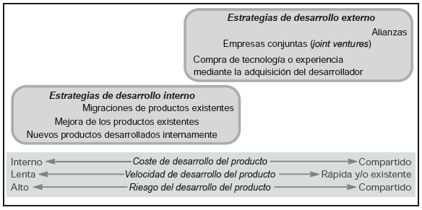
Desarrollo del producto

Slide 3

Joint Ventures
Las empresas conjuntas (joint ventures) como esta constituyen una propiedad conjunta, generalmente de dos empresas, que crean una nueva entidad. La propiedad puede repartirse al cincuenta por ciento, o bien uno de los propietarios puede asumir una parte mayor, para garantizarse un mayor control. Las empresas conjuntas resultan, a menudo, adecuadas para la explotación de oportunidades de producto concretas que pueden no ser fundamentales para la misión de la empresa.
Notes:
Another famous example is Hulu, which began life as a joint venture between NBC Universal, Providence Equity Partners, News Corporation and then The Walt Disney Company. Launched in 2007, Hulu was originally conceived to run programming from these four companies and their respective subsidiaries. Hulu has since developed its own programming.

Slide 4
Alianzas
Cuando los nuevos productos son básicos para la misión de la empresa, pero se necesitan cuantiosos recursos y el riesgo es considerable, las alianzas pueden constituir una buena estrategia para el desarrollo del producto. Las alianzas son acuerdos de cooperación que permiten a las empresas seguir siendo independientes, pero usar sus fortalezas complementarias con el fin de perseguir estrategias compatibles con sus respectivas misiones. Las alianzas resultan especialmente beneficiosas cuando los productos que se van a desarrollar incluyen tecnologías que todavía se están desarrollando.
https://www.motorpasion.com/industria/toyota-yamaha-no-quieren-dejar-morir-motor-combustion-interna-estan-desarrollando-potente-v8-hidrogeno

Slide 5
Definición del Producto
Una vez que se han seleccionado nuevos bienes o servicios para su introducción en el mercado, habrá que proceder a su definición. En primer lugar, un bien o un servicio se define en términos de sus funciones (es decir, qué es lo que va a hacer). Es entonces cuando se diseña el producto, y la empresa determina la forma de realizar esas funciones.
Es necesario definir rigurosas especificaciones del producto para garantizar una producción eficiente. No se pueden determinar máquinas, layout, ni recursos humanos, hasta que no se haya definido, diseñado y documentado el producto.
Por consiguiente, toda organización necesita disponer de documentos que definan sus productos. Y es así para todo, tanto para una empanadilla de carne, como para un queso, una computadora o un procedimiento médico.

Slide 6

Definición del Producto

Slide 7
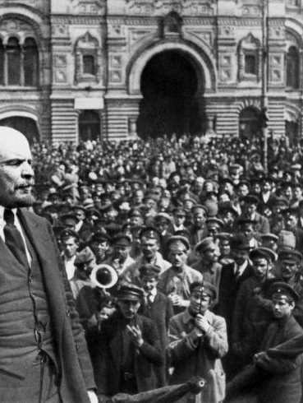
Hoy en la historia
Un día como hoy, (el 25 de Octubre si se toma en cuenta el calendario juliano que regía entonces en Rusia; el 7 de Noviembre para el calendario gregoriano que utiliza occidente) de 1917 se alzaba la Revolución Rusa con la aniquilación definitiva del régimen zarista y el derrocamiento del gobierno provisional de Kerensky, iniciando con ello un proceso de instauración de un régimen socialista encabezado por el líder político Vladimir Lenin, siguiendo las teorías históricas y económicas de Karl Marx, y formando finalmente la República Federal Socialista y Soviética Rusa.

Slide 8
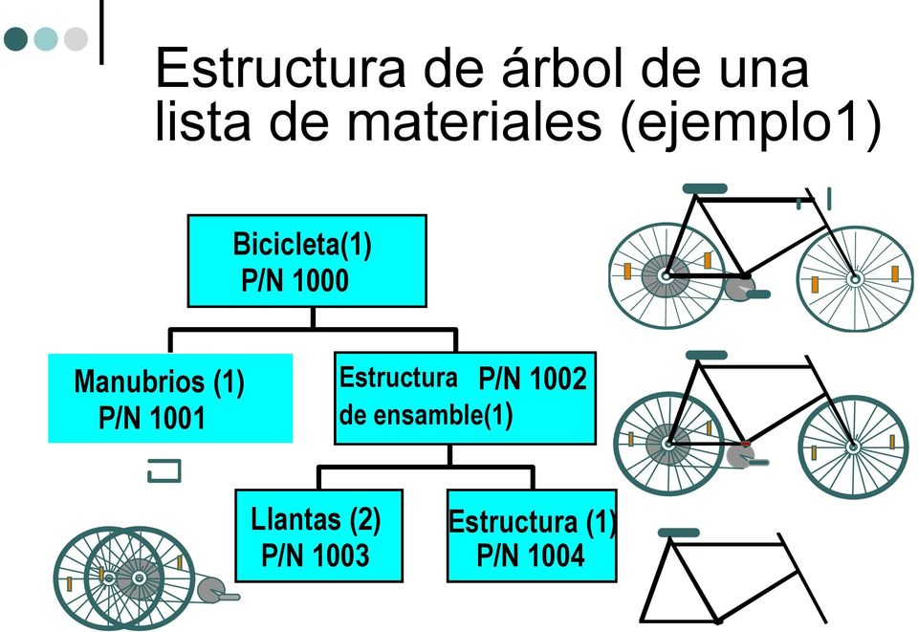
Plano de Ingeniería y BOM
La mayoría de los artículos fabricados, así como sus componentes, se definen mediante un dibujo, que se suele denominar plano de ingeniería. Un plano de ingeniería muestra las dimensiones, tolerancias, materiales y acabados de un componente. El plano de ingeniería constituirá un elemento de la lista de materiales.
La lista de materiales (BOM: bill of materials) muestra la jerarquía de los componentes, su descripción y la cantidad que se necesitaría de cada uno de ellos para fabricar una unidad del producto.

Slide 9
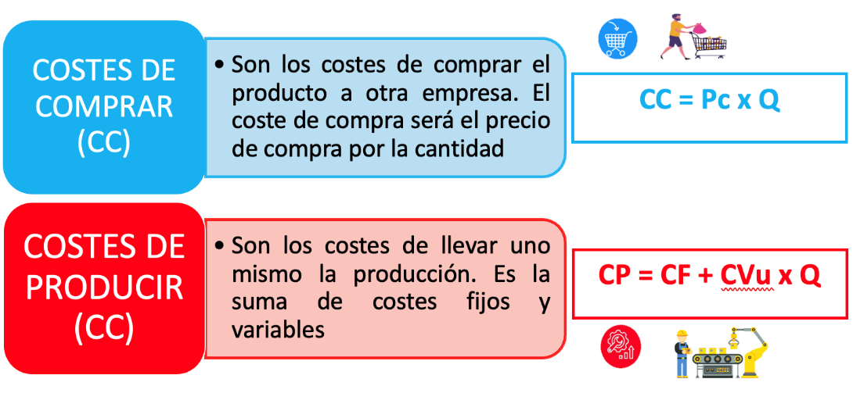
Decisiones sobre fabricar y comprar
Para muchos componentes de productos, las empresas disponen de la opción de producir ellas mismas estos componentes, o comprarlos a una fuente externa. La elección entre estas dos alternativas se conoce como decisión de fabricar o comprar. La decisión de fabricar o comprar diferencia entre lo que la empresa quiere producir y lo que quiere comprar.

Slide 10
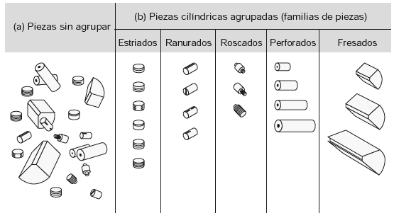
Tecnología de Grupos
La tecnología de grupos identifica los componentes mediante un esquema de codificación que especifica el tamaño, la forma y el tipo de procesamiento (por ejemplo, perforación). Esto facilita la normalización de materiales, componentes y procesos, así como la identificación de familias de piezas. A medida que se identifican esas familias, se pueden agrupar las actividades y las máquinas para reducir al mínimo las preparaciones o cambios, las rutas y el movimiento de materiales.

Slide 11
Documentos para la producción
Un plano de montaje muestra simplemente una visión del despiece del producto.
El diagrama de montaje muestra de forma esquemática cómo se monta un producto. Los componentes (que pueden ser fabricados, adquiridos o una combinación de las dos cosas) se muestran en el diagrama de montaje. El diagrama de montaje determina el punto de la producción en el que los componentes se ensamblan en subconjuntos y, en último término, en el producto final.
La hoja de ruta enumera las operaciones necesarias para fabricar el componente a partir del material especificado en la lista de materiales. La hoja de ruta de un artículo tendrá una entrada por cada operación que haya que llevar a cabo con el artículo.

Slide 12
Documentos para la producción
La orden de trabajo es una instrucción para fabricar una cantidad determinada de un artículo concreto, normalmente dentro de un plazo específico. La hoja en la que el camarero toma nota de nuestro pedido en nuestro restaurante preferido es una orden de trabajo.
Las notificaciones de cambios de ingeniería (ECN: Engineering Change Notice) modifican algún aspecto de la definición o de la documentación del producto, como por ejemplo un plano de ingeniería o una lista de materiales

Slide 13
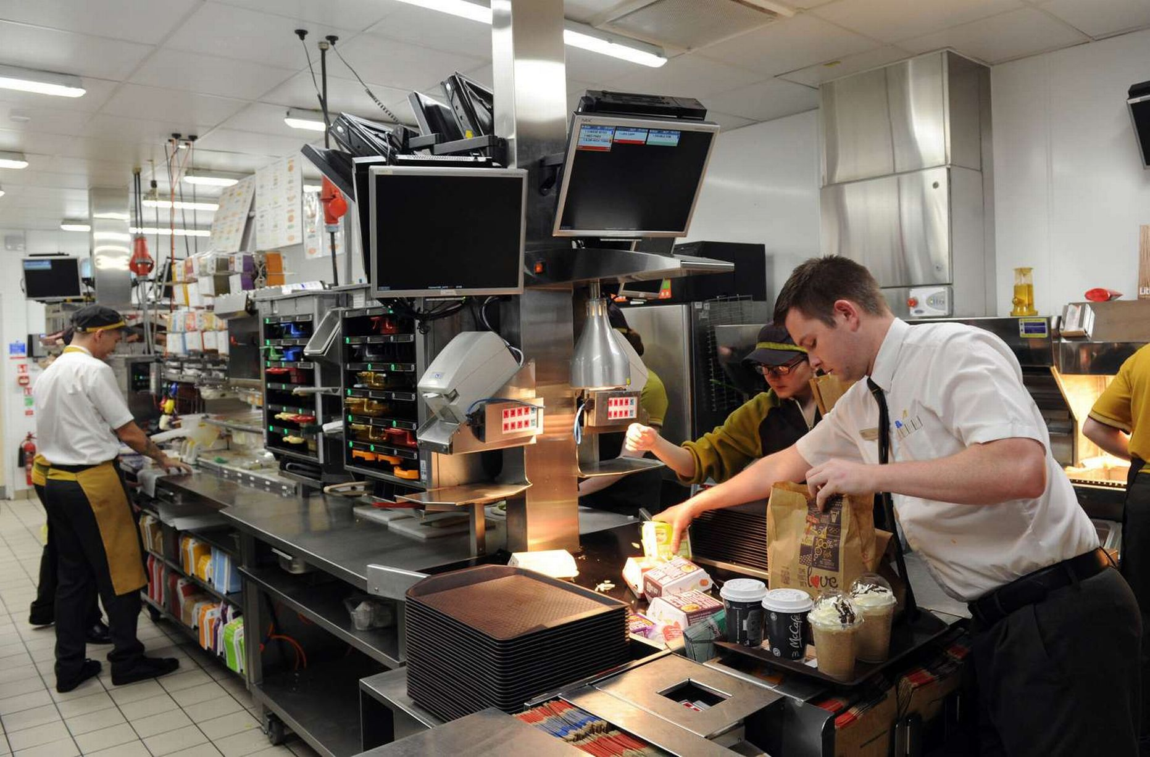
Documentos para la producción

Slide 14
Árboles de Decisión
Los árboles de decisión se pueden utilizar para las decisiones sobre nuevos productos, así como para una amplia variedad de problemas de dirección en los que la incertidumbre esté presente. Resultan especialmente útiles cuando existe una serie de decisiones y diferentes resultados posibles que conducen a decisiones posteriores, seguidas por otros resultados. Para construir un árbol de decisión, se emplea el siguiente procedimiento:

Slide 15
Árboles de Decisión
Asegúrese de que se incluyen todas las posibles alternativas y estados de la situación (comenzando por la izquierda y yendo hacia la derecha) en el árbol de decisión. Esto incluye la alternativa de «no hacer nada».
Los resultados se introducen al final de la rama adecuada. Este es el lugar para mostrar los resultados que lleva consigo la elección de esa rama.
El objetivo comenzando por el final del árbol (el lado derecho) y siguiendo hacia el principio del mismo (a la izquierda), al tiempo que se calculan los valores en cada paso y se eliminan las alternativas que no son tan buenas como otras del mismo nodo.

Slide 16
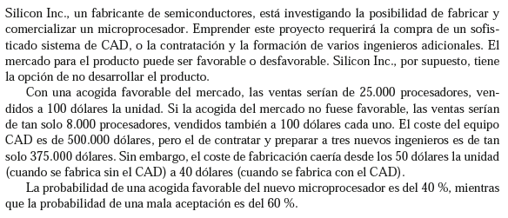
Árbol de Decisión

Slide 17
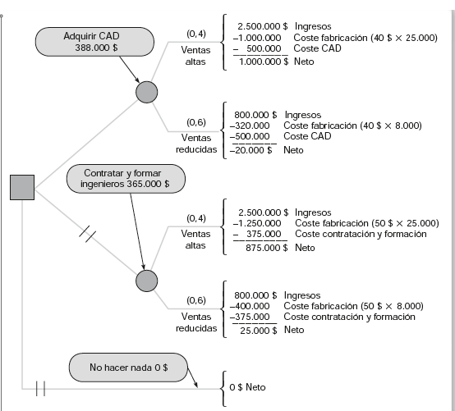
Árbol de Decisión

Slide 18
Producción & Operaciones I
Semestre iI, 2024
Ing. Jorge rodriguez

